Slide 1
影像處理專題

Slide 2
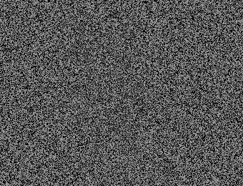

題目一
Adj1_1.bmp
Adj1_2.bmp

Slide 3
題目一(15%)
令V={20,85,150,255}與U={0,100,155,250}是連結性的灰階值集合。
分別對Adj1_1.bmp 和Adj1_2.bmp計算4-adjacency和8-adjacency。
找出並標示連通元件後：
對Adj1_1.bmp (8%)
對於V集合的定義下:
使用labeling of connected component技術，將不相同的連通元件標記上不相同之label，並使用不同灰階強度值(單通道)來表示不同的label。
對於U集合的定義下:
將U集合內之連通元件用強度值0表示。
對Adj1_2.bmp (4%)
重複第一題之動作，並改採用不同顏色(三通道)去表示不同的label 。
根據這兩張圖的處理結果，比較並說明兩種連通方法的差異處與產生差異的原因。 (3%)

Slide 4
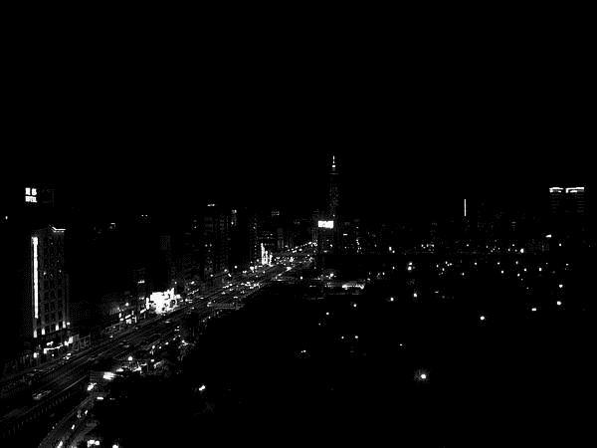
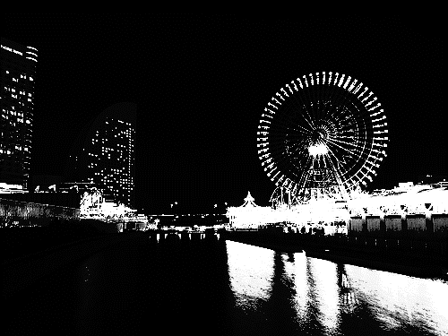
題目二
problem2_1.bmp
Problem2_2.bmp

Slide 5
題目二(45%)
考慮兩張八位元的灰階影像(problem2_1.bmp)與(problem2_2.bmp) ，灰階值範圍從0到255：
請分別畫出兩張原始圖的直方圖並且分析之。(8%)
請對兩張原始影像使用histogram equalization以及 histogram specification並展示出運算後的影像與直方圖，找出較佳的直方圖操作方法後，解釋使用其方法的原因。(39%)
註:使用histogram specification ，請展現所設計的desired histogram 。

Slide 6
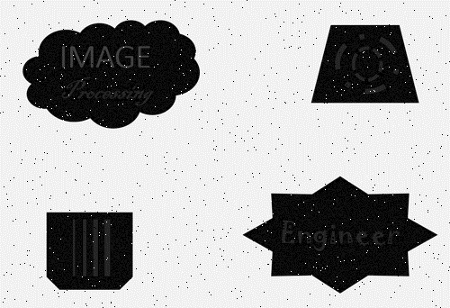
題目三
problem3.bmp

Slide 7
題目三(40%)
題目為一張八位元的灰階影像(problem3.bmp)，灰階值範圍從0到255。
用Local histogram equalization對原始影像進行處理，展示出使用不同的window size運算後的影像，並針對不同的window size比較並分析其結果。(15%)
用Histogram statistics對原始影像進行Local Enhancement ，展示出運算後的影像，請考慮window size大小與參數的變化比較並分析其結果。(25%)

Slide 8
說明
不限語言(C++、C#、MATLAB、Python、Java…)
只能使用基本函式(讀圖、秀圖、存圖、開方根…)
禁止使用高階函式(histeq、imresize…)
禁止使用修圖軟體(PhotoShop, PhotoImpact…)
讀取影像請直接寫相對路徑，如imread('imageX.bmp')
請不要寫絕對路徑，如imread('C:/….路徑…../imageX.bmp')
Project1說明、answer sheet及影像圖片下載位置：https://goo.gl/yBghW1
解壓縮密碼:IP107
課程網站：https://goo.gl/yBghW1

Slide 9
繳交
project1_學號_姓名
題目一
題目二
題目三
書面資料
1.紙本
*依固定格式撰寫(未依格式扣10分)
*在期限前繳交至工五EE806
2.電子檔
*檔名：project1_學號_姓名(未依格式扣5分)
*每一題建一個資料夾(未依格式扣5分)
*將電子檔解壓縮(rar或zip)
*圖片路徑用相對路徑
*在期限前上傳至助教信箱:circle826963.eed02@g2.nctu.edu.tw
3.期限：11/26 17:00前
*每超過一天扣10分(超過17:00即算隔日)
*遲交時間到 12/3 17:00前
結果圖&原始碼
結果圖&原始碼
結果圖&原始碼

